Slide 1
1.6 PUUN HOMEET JA LAHOT sekä hyönteisviat
PUUN SUOJAUS
5 H
3+76 DIAA

Slide 2
Saatteeksi opetusmateriaalin käyttöön
Opetusmateriaalin keskeisessä osassa ovat rakennuksissa esiintyvät biologiset epäpuhtaudet. Yksittäiset luennot käsittelevät mm. mikrobiologian perusasioita, homeita ja lahoja, erilaisten rakennusten tavanomaisia mikrobistoja, mikrobien ja erilaisten mikrobiepäpuhtauksien näytteenotto- ja analysointimenetelmiä sekä tulkintaohjeita. Mikrobit ovat esimerkkinä Sisäympäristön tutkimukset ja raportointi –osuudessa. Opetusmateriaali sisältää lisäksi yleistä tietoa sisäympäristöstä, kemiallisista epäpuhtauksista, terveydellisen merkityksen arvioinnista, sisäilman laadun hallinnasta korjausprosessissa sekä sisäilmasto-ongelmien hallinnasta yhteistyönä.
Materiaali on tarkoitettu oppilaitosten käyttöön ja sitä voidaan hyödyntää sekä täydennys- että tutkintokoulutuksissa, jotka pätevöittävät kosteus- ja homevaurioiden korjaushankkeissa mukana olevia asiantuntijoita (rakennusterveysasiantuntijat, sisäilma-asiantuntijat, kuntotutkijat, korjaussuunnittelijat ja korjaustyönjohtajat). Opetusmateriaalia voidaan hyödyntää kokonaisuutena tai yksittäisinä aihealueina. Jos materiaalista käytetään yksittäisiä sivuja tai taulukoita, on materiaalin alkuperäinen lähde aina ilmoitettava.
Opetusmateriaali on tehty kosteus- ja hometalkoiden käyttöön. Opetusmateriaalin sisältöä ovat koonneet ja muokanneet ja siitä vastaavat Marjut Reiman Työterveyslaitoksesta, Anne Hyvärinen Terveyden- ja hyvinvoinnin laitokselta sekä Hannu Viitanen.
Aineiston sisältöä saa muokata vain tekijöiden luvalla. Opetusmateriaalissa mahdollisesti olevista virheistä tai puutteista toivotaan palautetta suoraan tekijöille. Asialliset ja yksilöidyt korjausehdotukset huomioidaan seuraavan päivityksen yhteydessä.
  Lisätietoa / palautteet:
  Marjut Reiman Anne Hyvärinen Hannu Viitanen
  marjut.reiman@ttl.fi anne.hyvarinen@thl.fi hannu.a.viitanen@luukku.com

Slide 3
Sisällysluettelo
1 Biologiset epäpuhtaudet
1.1 Johdanto sisäympäristökokonaisuuteen - opetussisältö
1.2 Mikrobiologian orientaatio
1.3 Mikrobiologian perusteet
1.4 Mikrobien elinkaari homehtuminen ja lahoaminen
1.5 Materiaalien ja pintojen mikrobisto
1.6 Puun homeet ja lahot sekä hyönteiset, puun suojaus
1.7 Rakenteiden vauriot ja vioittuminen
1.8.1 Ilman mikrobisto asunnoissa, kouluissa ja päiväkodeissa
1.8.2 Ilman mikrobisto tuotannollisissa ympäristöissä ja toimistoissa
1.9 Kosteusvauriorakennusten mikrobilajistoa
1.10.1 Mykotoksiinit
1.10.2 MVOCit
1.10.3 Endotoksiinit
1.10.4 Muut mikrobien rakennekomponentit
1.11 Muut sisäilman kannalta erityiset mikrobit
1.12 Punkit ja allergeenit
1.13 Sisätilojen tuholaiset
2 Kemialliset epäpuhtaudet – opetussisältö
3 Terveydellisen merkityksen arviointi – opetussisältö
4 Sisäympäristön tutkimukset ja raportointi
4.1 Tutkimusstrategian laatiminen
4.2 Näytteenotto mikrobiologisiin analyyseihin
4.3 Mikrobien analysointi
4.4 Mikrobien ohjearvot ja tulosten tulkinta
4.5 Riskinarviointi
4.6 Sisäympäristön tutkimukset ja raportointi
5 Sisäilman laadun hallinta korjausprosessissa
5.1 Homekorjaustyömaan kosteuden ja puhtauden hallinta – opetussisältö
5.2 Homekorjauksen työsuojelunäkökohdat – opetussisältö
5.3 Siivous- ja homesiivous
5.4 Rakenteiden toimivuus
6. Sisäilmasto-ongelmien hallinta yhteistyönä
6.1 Toimintamallit sisäilmasto-ongelmien ratkaisemisessa – opetussisältö
6.2 Sisäilmaryhmätoiminta – opetussisältö
6.3 Viranomaistoiminta ja yhteistyö – opetussisältö
6.4 Viestintä, ml. Riskiviestintä - opetussisältö

Slide 4
Puun homehtumisen ja lahoamisen ekologia sekä puun suojaus
Antaa tietoa, jonka avulla voi ymmärtää
  Sienten erilaisuutta ja materiaalien erityisominaisuuksia
  Miksi jotkut sienet menestyvät toisia paremmin tietyissä olosuhteissa, ja etenkin ”hankalassa” puumateriaalissa
  Miten sienet käyttäytyvät toistensa seurassa
  Luonnon biologisia prosesseja
  Rakennuksissa ja puumateriaalissa tapahtuvaa homehtumista ja lahoamista sekä puun suojauksen periaatteita

Slide 5
Puun homehtumisen ja lahoamisen ekologia
Sienten menestyminen luonnossa perustuu niiden kykyyn sopeutua erilaisiin olosuhteisiin.
Sopeutumistavat ovat:
yksinkertaisuus lisääntymisessä ja ravinteiden käytössä (R)
kilpailukyky toisten lajien rinnalla (C)
stressin sieto (S)
Ulkopinnat ovat kosteuden ja lämpötilan vaihteluiden suhteen erityisen vaativia kasvualustoja → puussa kasvavia sieniä on suhteellisen vaikea torjua kuivaamalla tai kemikaaleilla → tarvitaan puun suojauksen teolliset prosessit vaativiin säälle alttiisiin kohteisiin (laiturit, terassit, ulkoparvekkeet).

Slide 6
Puun homehtumisen ekologia
Yksinkertaisuus lisääntymisessä ja ravinteiden käytössä (R = rudimentary)
  Esim Mucorales (mm. Mucor ja Rhizopus)
  Itiöt säilyvät maaperässä
  Sopivissa oloissa nopea itäminen ja rihmaston kasvu
  Käyttävät tehokkaasti hiilihydraatit ravinnokseen, eivät kykene selluloosan ja ligniinin hajotukseen,
  Lyhyt elinkierto ja nopea lisääntyminen/kasvu hankalissa olosuhteissa
  Kun ravinto loppuu, rihmasto hajoaa nopeasti ja sieni jää maaperään itiöinä (esim. klamydospori ja zygospori)

Slide 7
Puun homehtumisen ekologia
Kilpailukyky toisten lajien rinnalla (C = competition)
  Ominaisuudet, joilla maksimoidaan kasvu hyvissä olosuhteissa
  Nämä sienet kykenevät valtaamaan kasvualustan toisilta sieniltä
    esim. erittämällä antibiootteja
    loisimalla
    estämällä toisen rihmaston kasvun
  Esim. basidiomykeetit, valtaavat Mucorales-sienten kasvualustan

Slide 8
Puun homehtumisen ekologia
3. Stressin sieto (S = stress)
Stressiä voivat aiheuttaa veden puute, niukat ravinteet, hapen puute, korkea /matala lämpötila tai näiden yhdistelmä
Jotkut sienet ovat evoluution myötä kehittäneet kyvyn sietää ääriolosuhteita (esim. termofiilinen Aspergillus fumigatus)
Monet tavalliset homeet, esim. Mucor, Trichoderma, Fusarium ja Penicillium voivat kasvaa ilman hiiltä
Jotkut sienet pystyvät hajottamaan esim. keratiinia, kitiiniä ja ligniiniä

Slide 9
Puun homehtumisen ja lahoamisen ekologia
Sienet voivat käyttää eri strategioita:
Eri kehitysvaiheissaan
Kasvualustan muuttuessa (esim. homehtumisen tai lahoamisen edetessä)
Kilpailijoiden mukaan
Fysikaalisten ympäristötekijöiden mukaan
Puun lahoaminen on tyypillinen eri sienilajien sukkessio: primaariset homeet ja bakteerit → lahottajasienet → sekundaariset homesienet ja bakteerit

Slide 10
Puun homehtumisen ja lahoamisen ekologia
Sienilajien sukkessio puun lahoamisessa
Home- ja sinistäjäsienet aloittavat kasvun,
Jos kosteusolot ovat otolliset, lahottajasienet pääsevät kasvun alkuun ja alkavat lahotusprosessin
Lahottajasienten kasvu hiipuu, jolloin tulevat sekundaarihomeet, joilla on kyky vaikuttaa myös vanheneviin lahottajasieniin
Esimerkkinä Trichoderma, joka käyttää useita strategioita samanaikaisesti ja on tyypillinen sekundaarihome:
Nopea kasvu, runsas itiöinti, entsyymientuotto (R)
Toisten sienten kasvun estäminen tai tuhoaminen (antibiootit, haihtuvat yhdisteet, loisiminen) (C)
Kyky pärjätä vähillä ravinteilla, sietää kylmyyttä tai happamuutta (S)

Slide 11
Puun homehtumisen ja lahoamisen ekologia
Sienilajiston kehittymiseen vaikuttavat
Hiilihydraattien tarve/saanti
Typen laatu ja määrä
Erityiset kasvun estäjät ja edistäjät
Fysikaaliset tekijät
Lajien välinen kilpailu
Puu on elintarvikkeisiin verrattuna sienille hankala materiaali: sokeri- ja typpipitoisuus on pieni, selluloosa ja ligniini ovat hankalia hajotettavia

Slide 12
Puun homehtumisen ja lahoamisen ekologia, hiilihydraatit ravinteina
Hiilihydraattien tarve/saanti:
Sokerit käytetään ensin, jatkuva kasvu vaatii sieneltä entsyymejä pitkien hiilihydraattien hajotukseen
Useat zygomykeetit pystyvät käyttämään vain liukoisia ja lyhyitä sokereita, eivät pysty hyödyntämään puun isoja molekyylejä
Useat askomykeetit ja deuteromykeetit pystyvät hajottamaan hemiselluloosaa ja selluloosaa teoriassa
Lahottajasienet (esim. basidiomykeetit) hajottavat selluloosaa, useat myös ligniiniä
  Ruskolahossa hajoaa ensisijassa hemiselluloosa ja selluloosa
  Valkolahossa hajoavat molemmat tai enemmän ligniini

Slide 13
Puun homehtumisen ja lahoamisen ekologia, typpiyhdisteet ravinteina
Typen tarve/saanti:
Puumateriaalissa typpiyhdisteitä on suhteellisen vähän
  typpiyhdisteet sijaitsevat lähinnä elävissä soluissa sekä ydinsäteiden soluissa
Puun soluseinät koostuvat pääasiassa hiilihydraateista
Sienille kelpaa niin orgaaninen kuin epäorgaaninenkin typpi
Puun lahottajasienet ovat sopeutuneet vähätyppiseen ympäristöön

Slide 14
Puun homehtumisen ja lahoamisen ekologia
Sienten kasvun estäjät ja edistäjät
Kasvien soluissa on sienten kasvua estäviä aineita, erityisen paljon puuvartisissa kasveissa (esim. polyfenolit, fenolihapot, kinonit, flavonoidit ja aldehydit)
Estovaikutus perustuu mm. soluhengitykseen tarvittavien entsyymien toiminnan estämiseen
Samat aineet voivat edistää mm. joidenkin basidiomykeetti-sienten suhteellista kasvua (elävien puiden lahottajasienet)
Yleensä nämä aineet heikentävät myös lahon kehittymistä

Slide 15
Puun homehtumisen ja lahoamisen ekologia
Fysikaaliset tekijät:
Lämpötila
  valtaosa 5-35 ºC eli mesofiilejä, kasvuoptimi 20-25 ºC
  kasvu on mahdollista myös äärialueilla esim. kilpailutilanteissa
Happi
  vaikka sienet tarvitsevat happea kasvaakseen, jotkin sienet voivat kasvaa myös lähes hapettomissa oloissa (esim. Fusarium, Trichoderma, Penicillium ja Mucor)
Happamuus
  useimmat sienet viihtyvät lievästi happamissa oloissa
Vesiaktiivisuus (a_{w})
  tarkoittaa eliöiden käytettävissä olevaa vettä (RH 100 % ~ 1.0)

Slide 16
Puun homehtumisen ja lahoamisen ekologia
Lajien väliset vuorovaikutukset
Sienet hyödyttävät toisiaan (symbioosi, kommensalisimi)
Sienet sietävät toisiaan (toleranssi)
Sienet pyrkivät häiritsemään toistensa kasvua (intoleranssi)
Sienet pyrkivät tuhoamaan toisensa (aggressiivinen kilpailu)
Sienet käyttävät mikrobeja ja toisia sieniä ravintonaan
Esim. herkkusienen kasvatus: kompostin annetaan hajota ensin homesienten ja mikrobien vaikutuksesta, sitten herkkusieni syö homesienet ja mikrobit (on ”peto”)

Slide 17
Puun homehtumisen ja lahoamisen ekologia
Sukkessiot = sienilajiston muutokset ajan funktiona
Sienilajisto muuttuu sekä määrällisesti että laadullisesti
Sienikasvun alussa lajisto on monipuolisin
Sukkession edetessä 1-2 materiaalille tyypillistä valtalajia
Primäärisienille (sukkession ensimmäiset sienet) on tyypillistä R-tyypin selviytyminen: yksikertaisten sokereiden käyttö, nopea kasvu ja nopea itiöiden tuotto
Sekundääri- ja tertiäärisienille ominaista on, että ne pystyvät käyttämään pitkiä hiilihydraatteja
Lajien väliset vuorovaikutukset (ks. ed. kalvo) vaikuttavat lopulliseen sienilajistoon

Slide 18
Puun homehtumisen ekologia
Kasvien päällyssienet
Itiöitä ilmassa kasvukaudella, laskeutuvat kasvien pinnalle
Itiöiden määrään ilmassa vaikuttavat mm. lämpötila ja sade
Tavallisimpia kasvien päällyssieniä ovat Aureobasidium, Cladosporium ja hiivat
Ulkopintojen kasvuolot vaativia: laajat kosteus- ja lämpötilan vaihtelut, auringon säteily, pinnan runsas kostuminen

Slide 19
Puun homehtumisen ekologia
Kasvien päällyssienet
Heti kasvukauden alussa kasvien pinnalla alkavat kasvaa hiivat (Sporobolomyces, Rhodotorula, Cryptococcus ja muut vaaleat hiivat sekä Aureobasidium)
Seuraavaksi rihmasienet Cladosporium, Botrytis, Epicoccum, Alternaria, Stemphylium
Alkukesällä itiöinti ja rihmaston kasvu on heikkoa
Päällyssienten kasvu ja itiöinti lisääntyy myöhemmin, kun kosteus lisääntyy, lehdistä vuotaa ravinteita ja sienten kasvua estäviä aineita erittyy vähemmän

Slide 20
Puun homehtumisen ekologia
Mikrobien välinen kilpailu
Bakteerit estävät homesienten itämistä (bakteerit ja hiivat ottavat aminohappoja käyttöönsä nopeammin kuin sienet, joiden itämiselle aminohapot ovat välttämättömiä)
Siitepölyvaikutus
Siitepölyt lisäävät sienten itämistä ja kasvua (siitepölystä vapautuu ravinteita sienten käyttöön)

Slide 21
Puun homehtumisen ekologia
Pioneerihomeet, mm. Fusarium, Penicillium, Cladosporium, Trichoderma, Aureobasidium, Mucor, alkavat kasvaa jo parissa päivässä puun pinnalla
  ne pehmentävät solukalvoja ja helpottavat varsinaisten lahottajien kasvua
Rhinocladiella lahossa puussa, lahottajarihmojen välissä ehjissä puusoluissa

Slide 22
Puu sienten kasvualustana
Puun ligniini ja selluloosa ovat varsin kestäviä, joten sienet tarvitsevat kemiallisia yhdisteitä (entsyymejä) puun hajotukseen
Ruskolahottajasienillä on aktiivinen orgaanisten happojen tuotto, joka aloittaa hajotusprosessin ja joka on hyvä kilpailutekijä muita sieniä vastaan
Sienen on kestettävä myös puun aiheuttamaa kemiallista ja fyysistä stressiä
Aromaattisia yhdisteitä on eniten sydänpuussa, jonka uloin osa kestävin
Monet puun hajottajasienet ovat sopeutuneet näihin olosuhteisiin

Slide 23
Puun homehtumisen ja lahoamisen ekologia
Lahottajahomeet = pehmytlaho (soft rot) = katkolaho
Pioneerit vähenevät, koska hiilihydraatit vähenevät
Phialophora pystypuilla ja kannoilla; Chaetomium, Humicola ja Acremonium puutavarassa.
Pintapuun sinistäjät, mm. Aureobasidium, hajoamisen alussa, erityisesti havupuilla
  lisäävät solun vesiaktiivisuutta
  edeltävät basidiomykeettejä
  sellulolyyttiset lajit ilmestyvät, koska pääsy solun seinän selluloosaan helpottunut

Slide 24
Puun homehtuminen ja sinistyminen metsässä (1)
Tukit
Elävissä puissa on harvoin hometta, paikallista lahovikaa saattaa olla (elävien puiden lahottajat, esim. ns. valkolahottajat)
Kaadetussa puussa korkea kosteus suojaa puuta ensi vaiheessa
Puun kuivuessa sinistäjäsienten kasvu mahdollistuu, jos lämpöä on riittävästi → tukkeihin tulee ns. tukkisinistymää
Tuoreen pintapuun kosteus 160 – 180 %, sydänpuun kosteus 40 – 60 %. Sydänpuun pieni veden läpäisevyys ja tyypilliset sydänpuun yhdisteet suojaavat hometta ja sinistymää vastaan.

Slide 25
Puun homehtuminen ja sinistyminen metsässä (2)
Talvella pakkanen suojaa puumateriaalia, joten puun vioittuminen ei pääse käyntiin
Kaatoajalla ei ole itse puumateriaalin ominaisuuksiin vaikutusta (puumateriaali on ensi sijassa kuollutta materiaalia)
Kasvupaikan ravinteikkuus vaikuttaa jossakin määrin puuaineen homeherkkyyteen
Pintapuu herkempää sinistymälle, sydänpuu yleensä kestävämpää sinistymää ja hometta vastaan
Keväällä ja kesällä puutavara saatava nopeasti pois metsästä → hyönteiset levittävät sinistymää ja aiheuttavat hyönteissairauksia eläville puille.

Slide 26
Puun kaatoajan ja kasvupaikan ravinteisuuden vaikutus puutavaran homehtumiseen

Slide 27
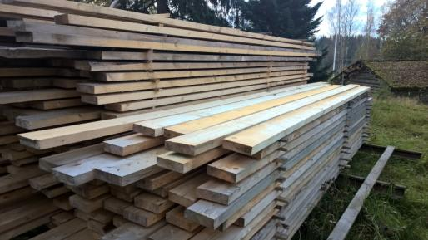
Puutavaran homehtuminen
Sahatavaran kuivaus ja puutuotteet
Kun tukista sahataan laudat, lautojen pinnat altistuvat ympäristöstä tulevalle pölylle → ulkokuivauksessa (lautatarhakuivaus) pintaan tulee laskeumaa, josta voi syntyä värivikaa → ns. lautatarhasinistymä
Jos laudat pääsevät hallitsemattomasti tai puutteellisesti kuivumaan → puutavaraan kehittyy home- ja sinistäjäsieniä (syksy vaikein aika)
Lautatarha-
sinistymää puutavaran pinnalla

Slide 28
Puutavaran homehtuminen, ulkokuivaus
Ennen keinokuivauksen käyttöönottoa puutavara kuivattiin ulkona ns. kuivaustapuleissa
Puiden kaato tapahtui talvella jolloin puuaines säilyi terveinä.
Puut uitettiin sahoille, jossa ne pyrittiin sahaamaan mahdollisimman pian. Tukkipinojen pito märkänä hoidettiin kastelulla. Pitkäaikainen märkyys johtaa bakteerien paikalliseen kasvuun, jolloin veden läpäisevyys lisääntyy → epätasainen värjääntyminen kyllästettäessä
Kuivaus pyrittiin aloittamaan keväällä, jolloin ulkoilman kosteus on alimmillaan. Kosteina vuosina kuivauksessa oli usein home- ja sinistymäongelmia, ja sinistymän estoon otettiin käyttöön sinistymän estoaineita -> mm. kloorifenolaatteja (esim. KY 5).
Myöhemmin niistä voi tulla hajuhaittoja rakennuksiin.

Slide 29
Puutavaran homehtuminen, keinokuivaus
Kanavakuivaamoissa oli ns. kosteassa päässä aikoinaan ongelmia: kuivauskapasiteetti ei riittänyt ja lautojen pinta oli liian pitkään kosteaa, jolloin termofiiliset tai termotolerantitt homesienet voivat kehittyä.
Lämpötilan nosto lisää kuivauskapasiteettia ja estää sienten kasvun-> kuivaus nopeutuu, mutta samalla pintaan kertyy puun uuteaineita, jotka ovat herkempiä homehtumaan myöhemmässä käyttövaiheessa
Ilmiö näkyy pinnan epätasaisena värivikana
(kuivausriman paikat usein puhtaat ja muualla
puu voi olla selväsi homehtunut)

Slide 30
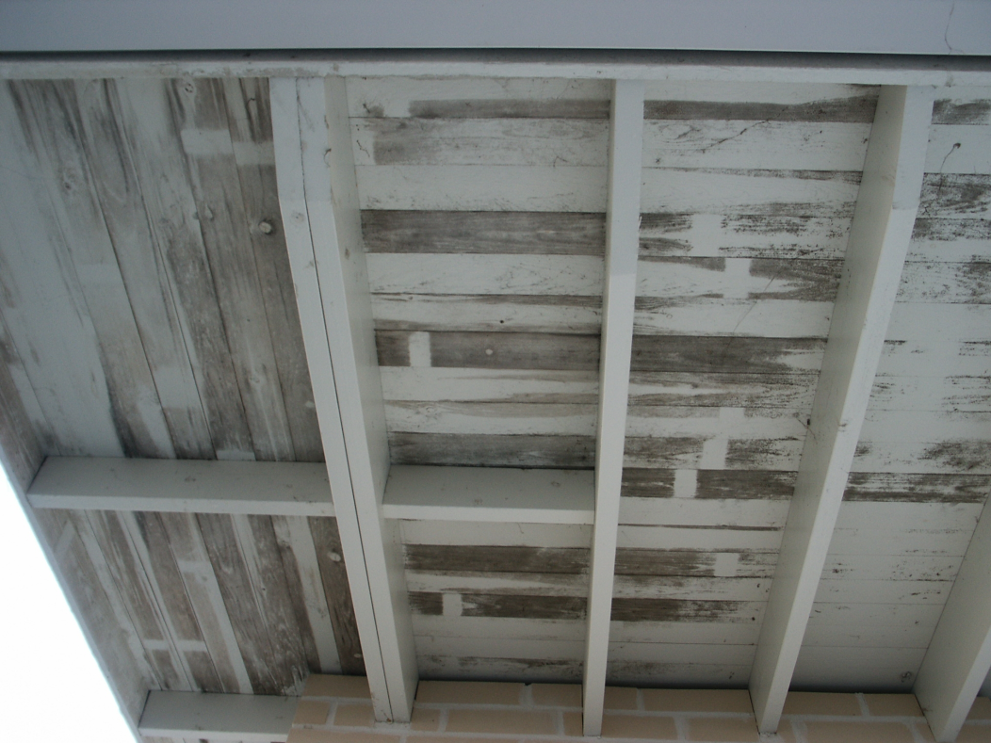
Puutavaran homehtuminen rakenteissa
Käyttöolojen kosteus- ja lämpöolot
merkittävimpiä homeen kehittymiselle
Vesikattojen aluslaudoituksissa
esiintyy tyypillisesti homeen kehittymistä
suosivat olosuhteet
Syksyllä ja alkutalvella ulkoilman suhteellinen kosteus on korkea (RH 90 – 100%) ja lämpötila samalla riittävä (+5 – 10 C), jotta homesienet pääsevät kehittymään
Raakasahattu, kuivaamosta tullut lauta yleensä herkempi homehtumaan
Pinnan höyläys ja suojaus maalilla pienentää homehtumista,
mutta ei aina estä värivian kehittymistä pintaan
Puun uuteaineet voivat kulkeutua läpäisevän
maalipinnan läpi ja vaikuttaa myös maalatun pinnan homehtumiseen

Slide 31
Puumateriaalien homehtuminen ja lahoaminen
Suojaamattomat puu- ja paperipohjaiset materiaalit herkkiä home- ja mikrobikasvulle, kun kosteutta on riittävästi (RH yli 80 – 90 %), lahoaminen mahdollista, kun kosteus pitkään yli RH 95 – 98 %.
Pintaan kertynyt orgaaninen lika herkistää pinnan homekasvulle
(RH yli 75 – 80 %), lämpötilasta ja ajasta riippuen.
Puun homehtumiseen ja sinistymiseen vaikuttavat monet tekijät
  puun homehtumisalttius vaihtelee
  suojaamaton puu harmaantuu ulkona sään vaikutuksesta. Useat puun materiaaliominaisuudet vaikuttavat samanaikaisesti
  pintakäsittely merkittävä suojausmenetelmä
  Materiaalien yhdistelmät – homehtumisherkkyys riippuu herkimmästä materiaalista.
Lahoaminen on mahdollista, kun kosteus on pitkään (kk / vuosia) korkea, puun kosteus yli 25 – 30 %.

Slide 32
Homeen kasvu materiaaleissa, kosteuden merkitys, kuitulevy
23 °C
RH 97 %
RH 90 %
RH 80 %

Slide 33
Homesienten kasvu joissakin rakennustuotteissa, RH 88 - 90 % (Viitanen 2004)
Männyn pintapuu
Kipsilevy
Kuitulevy
Betoni + puupuru
Uusi Betoni (K30)
Uusi Betoni (NP)
EPS lämmöneriste
Mineraalivilla
Aika (viikkoja)

Slide 34
Homesienten kasvu joissakin rakennustuotteissa, RH 98 - 100 % (Viitanen 2004)
Männyn pintapuu
Kipsilevy
Kuitulevy
Betoni + puupuru
Uusi Betoni (K30)
EPS lämmöneriste
Mineraalivilla
Uusi Betoni (NP)
Aika (viikkoja)

Slide 35
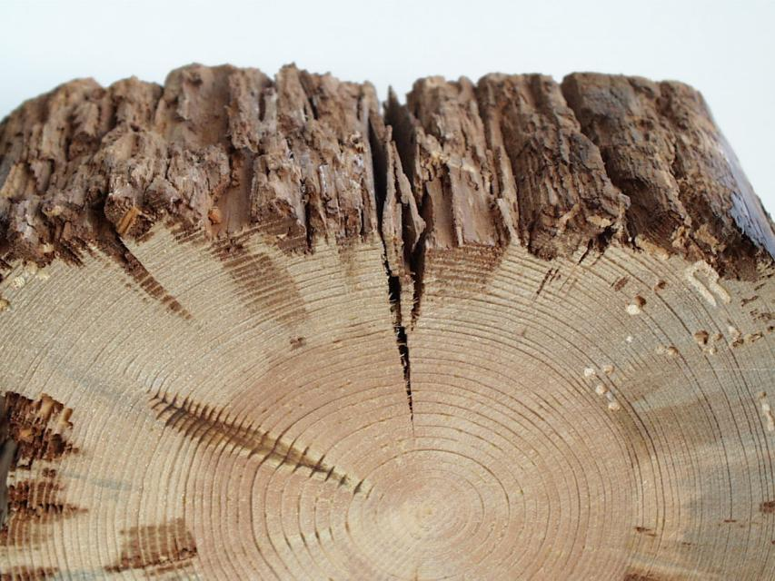
Puussa voi olla eriasteisia vikoja ja vaurioita
Ruskolahon syvyys riippuu kosteuden määrästä ja tunkeutumisesta puuhun
Hyönteisviat keskittyvät usein lahovikaiseen puuhun
Lahoa voi olla puussa vain paikallisesti eri kohdissa
Sinistymä tunketuu syvemmälle puuhun kuin pintahome
Sydänpuu on usein kestävämpi kuin pintapuu
35

Slide 36
Katko (soft rot)- ja ruskolaho (brown rot) puumateraalissa
Katkolaho
Lahon olemus
Mikroskooppikuva solukosta
Ruskolaho

Slide 37
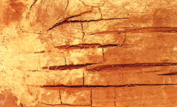
Ruskolaho
Ruskolahossa puun hemiselluloosa ja selluloosa molekyylit hajoavat ensin.
Ligniini vain muokkautuu, ja puu muuttuu ruskehtavaksi ja halkeilee laholle tyypillisesti
Rakennusten kosteusvaurioissa ruskolaho on yleisin lahotyyppi

Slide 38
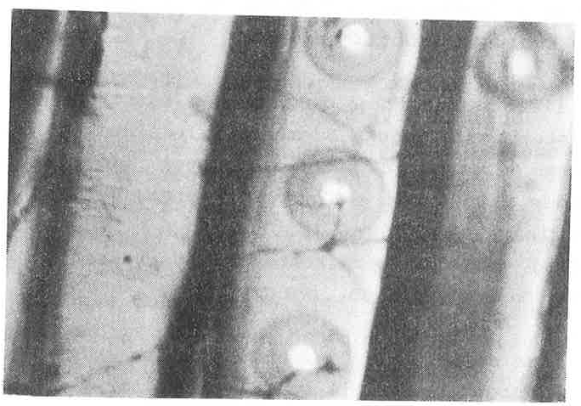
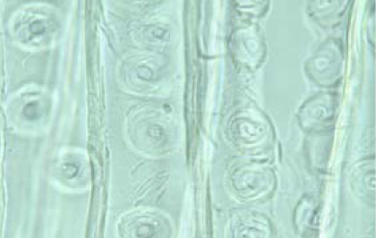
Lahon vaikutus puun solukkoon (Viitanen & Ritschkoff 1989)
Ruskolahottajasienen rihmastoa puun solukossa
Ruskolaho
Kehittyy nopeasti puun solun S2 osassa
Valkolaho Paikallinen laho puun solukossa
Katko laho Paikalliset syöpymät solun S2 osassa
Katkolahoa puun solukossa

Slide 39
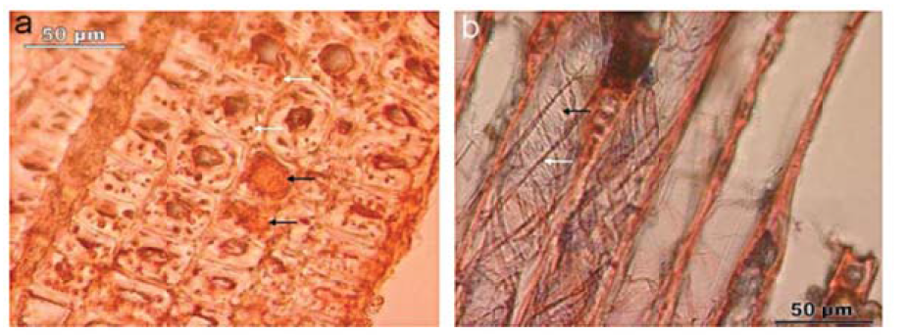
Bakteerien ja katkolahottajasienten aiheuttamaa syöpymää puun solukossa
Simultaneous occurrence of erosion bacteria (black arrows) and soft rot fungi (white arrows) decay patterns in wood in (a) tranvers and (b) longitudinal section
(Kretschmar, Gelbrich, Militz& Lamersdorf (2008). Studying bacterial wood decay under low oxygen condiotions – Results of microcosmos experimetns. International Biodeterioration & Biodegradation 61:69-84)

Slide 40
Hyönteisten aiheuttamat viat ja vauriot
Kuolemankello Hadrobregmus (Anobium) pertinax elää lahossa tai lahovikaisessa puussa.
Käytävien koko noin 3 – 5 mm halkaisijaltaan, puun solukon pituussuuntaan
Tupajumi (Anobium punctatum) elää lievästi kostuneessa puussa (RH > 65 – 75 %).
Käytävien koko noin 2 – 3 mm.

Slide 41
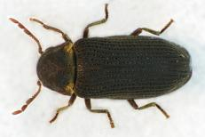
Kuolemankello (Hadrobregmus pertinax)
Saanut nimensä seinäkellon tikitystä muistuttavasta äänestä, jonka se saa aikaan iskemällä päätään syömäkäytävän seinää vastaan.
Elää vanhoissa puurakennuksissa, joissa lahovikaa (esim. kostuneet alahirret, kostuneet kattorakenteet). Toukat vaurioittavat lahovikaista puuta.
Aikuinen kovakuoriainen parveilee keväällä
huoneissa, joissa se hakeutuu ikkunoille.
Sen runsas ja säännöllinen esiintyminen
indikoi lahon esiintymistä rakenteissa.
Pitkälle lahonneesta puusta voi löytyä myös lieriökärsäkkäitä (Rhyncholus ater).

Slide 42
Hirsijumi (Hadrobregmus confusus)
Elää vanhoissa puurakennuksissa, joissa lievää lahovikaa (esim. museorakennukset)
Muistuttaa elintavoiltaan kuolemankelloa
Hirsijumin ohella vanhoista rakennuksista voi löytyä myös muita tuholaisia:
Jauhokuoriainen,
Turkiskuoriainen
Museokuoriainen

Slide 43
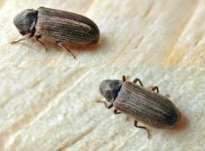
Tupajumi (Anobium punctatum)
Elää Etelä- ja Keski-Suomessa puulämmitteisissä asuintaloissa sekä karjasuojissa. Toukka vaatii melko suuren sisäilman kosteuden (n. 60-70 %), joten keskuslämmitystaloissa lajia ei esiinny.
Tupajumi on aikoinaan levinnyt saastuneiden huonekalujen välityksellä rakennuksista toisiin, joissa on ollut kosteudelle alttiita rakenteita.
Parveilee touko-kesäkuussa, ja puun pintaan
tulee reikiä. Suomessa lajia ei ole tavattu ulkona
olevassa puutavarassa eikä lämmittämättömissä
rakenteissa. Toukka kuolee, jos lämpötila
laskee alle -25 ºC.
Nuppineulanpään kokoisten reikien ohella on puun pinnassa usein myös aivan pieniä, nuppineulan kärjen kokoisia reikiä. Nämä ovat tupajumin loisen, Sparthius exarator -vainokaisen, ulostuloreikiä.

Slide 44
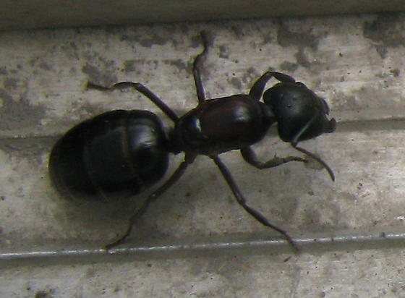
Hevosmuurahainen (Camponotus herculeanus)
Suurikokoisin Suomessa esiintyvä muurahainen
Hevosmuurahaiset kaivavat pesänsä osittain pehmenneeseen puuhun, lähinnä metsissä. Ne eivät käytä puuta ravinnokseen.
Joskus muurahaiset voivat tehdä pesänsä puurakennuksiin, ja pahimmissa tapauksissa pesiä voi olla useita.
Hevosmuurahainen heikentää puun lujuutta. Jos rakenteissa on useita pesiä, voi lujuus heikentyä. Pesä saattaa olla myös kovissa muovieristeissä (esim. styrox).
Muurahaiset parveilevat alkukesästä rakennuksissa, ja seurauksena voi olla pesien syntyminen rakennukseen.
Parveilu ei aina viittaa jo olemassa olevaan
pesintään.
Torjunnassa pesät pitäisi löytää ja hävittää.
Torjunnan suorittaa tuholaisten torjuntaan
erikoistunut henkilö.

Slide 45
Tupajäärä (Hylotrupes bajulus)
Lauhkeiden alueiden hyönteinen, joka on mukautunut elämään ilmakuivassa puussa.
Tyypillinen elinpaikka on vesikaton tukirakenteet (Saksa, Etelä-Ruotsi). Suhteellisen yleinen puurakenteissa Itämeren rannikkoalueilla. Suomesta sitä on tavattu paikoin Ahvenanmaan ja Lounais-Suomen alueelta.
Hankalin lauhkean vyöhykkeen puurakenteiden vioittaja. Aiheuttaa kattorakenteissa sortumisvaaraan johtavia vaurioita. Suomessa sen aiheuttamat vauriot ovat olleet ilmoitusvelvollisia.
Torjunta vaatii desinfektioalan asiantuntijaa, Torjunnan suorittaa tuholaisten torjuntaan erikoistunut henkilö.

Slide 46
Tumma jalokuoriainen (Bubrestis haemorroidalis)
Rakennuksiin tulee toukkana ylivuotisen puutavaran mukana
Aiheuttaa tupajäärän vioitusta muistuttavaa vahinkoa, mutta viat ovat paikallisia.
Käytävät ovat litteämmät ja rakeisia hiukkasia sisältävän ulostejauheen täyttämät.
Se ei lisäänny rakennuksissa, ja vauriot rajoittuvat muutamiin seinähirsiin tai ikkunalautoihin. Rakennuksissa toukat koteloituvat 15-20 vuoden kuluttua, jopa vielä 40 vuoden kuluttua saattaa rakenteisiin ilmaantua uusia soikeita aikuisen lentoreikiä.
Aiheuttaa paikallisia vioituksia ja torjunta ei yleensä ole tarpeen.

Slide 47
Papintappaja (Callidium violaceum)
Elää luonnossa kuivuneissa puissa kaarnan alla. Joutuu kaarnaa sisältävän puutavaran mukana rakennukseen.
Rakennuksissa se saattaa lisääntyä niin kauan kuin sopivaa kaarnaa riittää. Kehitys kestää muutaman vuoden ja toukkien aiheuttamaa rapinaa saattaa kuulua rakenteista 10-15 vuoden ajan.
Toukka syö kuoreen ja pintapuuhun painuneita käytäviä. Vioitus rajoittuu kuoreen ja sen alla olevaan puuhun, mutta voi vioittaa myös kaapeleita yms.
Vaurioittaa kuoripäällistä puuta, jolloin puusta valuu purua. Torjuntaan liittyy kuoripäällisen puun välttäminen rakentamisessa.
Muita kuorituholaisia ovat mm. suutari, tikaskuoriaiset.

Slide 48
Puutuotteiden homeen kestävyys (1)
Massiivipuut
Raakasahattu ja keinokuivattu männyn pintapuu on herkkä homehtumaan
Höylätty männyn pintapuu on vähemmän herkkä
Männyn sydänpuu on kestävämpää
Kuusi on yleensä männyn pintapuuta kestävämpää
Lämpökäsitelty puu on kestävämpää, mutta homehtuu ulko-oloissa ilman pintakäsittelyä
Lämpökäsitelty männyn sydänpuu on kestävämpää, samoin kuusi, kuin vastaava männyn pintapuu
Liimattujen tuotteiden: liimapuu, kertopuu, ristikkäin liimattu puu (CLT) kestävyysominaisuudet ovat samat kuin vastaava massiivipuun kestävyys

Slide 49
Puutuotteiden homeen kestävyys (2)
Vanerit
Pinnoittamaton koivuvaneri homehtuu herkästi
Kuusivaneri on yleensä vähemmän herkkä
Pinnoittaminen lisää vanerien kestävyyttä olennaisesti → fenolikalvolla ja maalauskalvolla pinnoitettu koivuvaneri on kestävä materiaali ulkokäytössä (esim. liikennemerkit)
Lastulevyt
Sisäkäyttöön tarkoitettu lastulevy on herkkä vioittumaan kosteuden vaikutuksesta (turpoaa) ja myös homehtuu herkästi
Sementtilastulevyt kestävät paremmin, samoin kosteisiin tiloihin tarkoitetut lastulevyt
Lastulevyn käyttö vähentynyt → korvautunut kipsilevyllä

Slide 50
Puutuotteiden homeen kestävyys (3)
Kuitulevyt
Sisäkäyttöön tarkoitettu pinnoittamaton pehmeä kuitulevy homehtuu herkästi kosteissa oloissa
Kova kuitulevy on kestävämpi, samoin puolikova kuitulevy (MDF)
Pinnoittaminen lisää levyjen kestävyyttä olennaisesti → tuulensulkulevyt jonkin verran kestävämpiä
Kipsilevyt
Sisäkäyttöön tarkoitettu kipsilevy on herkkä vioittumaan kosteuden vaikutuksesta : levy imee runsaasti kosteutta ja myös homehtuu herkästi
Tuulensulkulevyt kestävämpiä, mutta vaihtelua on havaittu
Kosteissa tiloissa kipsilevy ei aina kestä → kosteus turmelee

Slide 51
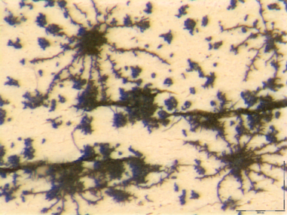
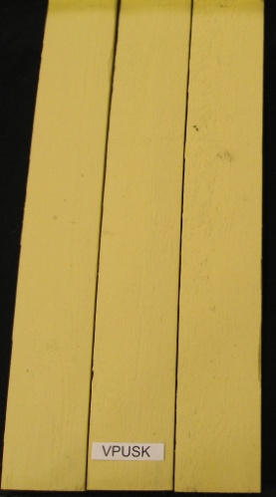
Puun homeen kestävyys vaihtelee riippuen sekä puulajista että prosesseista, mm. kuivauksesta
Useimpien puulajien pintapuu homehtuu tai sinistyy ajan mittaan. Keski-Euroopassa tätä ei edes pidetä ongelmana
Männyn pintapuu herkempi kuin kuusi tai männyn sydänpuu
Homeen ja sinistymän haitat näkyvät lähinnä maalatussa puussa, maalatussa pinnassa väriviat näkyvät herkemmin
Yleensä kemialliset modifiointikäsittelyt (mm. asetylointi) ja kyllästeet lisäävät puun kestävyyttä hometta ja sinistymää vastaan sekä lahoa vastaan.
Lämpökäsittely lisää puumateriaalin kestävyyttä kosteutta ja lahoa vastaan. Vaikutus on pienempi säälle altistuvissa pinnoissa -> väri haalistuu ajan mittaan ja pintaan tulee hometta ja sinistymää -> pintakäsittely lisää kestävyyttä

Slide 52
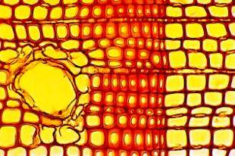
Puumateriaalin “luontainen” kestävyys rakentuu sen solukoissa
Puu muodostuu soluista,
tukimolekyylit ovat:
Selluloosa
Hemiselluloosa
ligniini
Puun kestävyys mikrobeja
vastaan vaihtelee:
ligniinin määrä
hemiselluloosan koostumus
uuteaineiden määrä ja
koostumuset, etenkin fenoliset
yhdisteet
kesäpuun solukko tärkein
Kevät
puu
Kesä
puu
Organismien kehittyminen puussa: riittävä veden aktiivisuus puun solukossa. Lahon kehittymiseen se on yli 0.95 – 0.98.
52

Slide 53
Sydänpuun luontainen lahonkestävyys (EN 350-2) suuntaa-antava arviointimenettely
Luokka | Kestävyys | Esimerkkilajeja
1 | hyvin kestävä | tiikki, iroko, afzelia, bilinga
2 | kestävä | jättituija, amerikanmahonki, tammi
3 | kohtalaisesti kestävä | mänty, lehtikuusi, douglaskuusi, hikkori, afrikanmahonki
4 | jonkin verran kestävä | mänty, kuusi, hemlok, kuusi
5 | ei kestävä | koivu, leppä, haapa, pyökki, vaahtera
53

Slide 54
Puun uuteainepitoisuudet vaihtelevat
Ohessa mäntyrunkojen väliset erot

Slide 55
Puun kestävyyttä lisätään
Puun suojaus, pintakäsittely
  Pintakäsittelyyn käytetään erilaisia pintakäsittely-yhdistelmiä, joiden peittävyys, tiiveys, / läpäisevyys, tehoainekoostumus ja pigmenttipitoisuus vaihtelevat
Puun kyllästeet
  Traditionaaliset menetelmät: puuterva, öljykäsittelyt, kreosoottiöljy
  Teolliset menetelmät: painekyllästys
  Nykyisin käytössä olevat teolliset kyllästeet: useita aineita
  Pohjoismaissa NTR (Nordiska Träskydds Rådet) valvoo kyllästeiden tehokkuutta ja käyttöä.
Puun modifiointikäsittelyt
  Kemialliset modifioinnit: asetylointi, maleiinikäsittelyt, furfulointi
  Fysikaaliset menetelmät: puristus, kuumakäsittelyt, Thermowood tuotteet

Slide 56
Puun pintakäsittelyyn tarkoitetut aineet

Slide 57
Pieni veden läpäisevyys lisää puutuotteiden kestävyyttä säätä vastaan
Veden läpäisevyys on suuri männyn (Pine) pintapuussa (sapwood) mikä vaikuttaa myös homeen kestoon).
Läpäisevyys on pieni sydänpuussa (heartwood) ja kuusessa (spruce).
Pintakäsittely (coated) pienentää veden läpäisevyyttä

Slide 58
Altistusaika, pinta- ja sydänpuu ja pintakäsittely vaikuttavat lahoamiseen ja lahonkestävyyteen

Slide 59
Pinnoitettu koivuvaneri kestää säärasituksia hyvin, ulkokoe 18 v Otaniemessä (Viitanen et al 2002)
Fenolifilmipintainen koivuvaneri
Maalauskalvolle pinnoitettu ja maalattu koivuvaneri Polyuretaani maali (yllä) ja alkyydiöljymaali (alla)
59

Slide 60
Vanerin pinnoitus (coating) ja reunasuojaus (edge sealing) lisäävät koivu- (birch) ja kuusi- (spruce) vanerin lahon kestävyyttä pinnoittamattomaan (untreated) vaneriin verrattuna (Viitanen et al 1984)

Slide 61
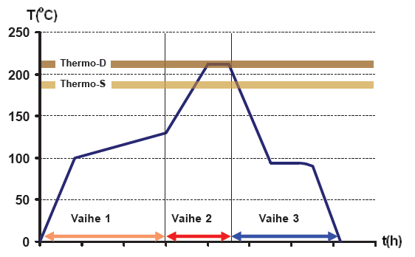
Thermowood-käsittely
ThermoWood-lämpökäsittelymenetelmä on VTT:n kehittämä. Valmistusprosessi perustuu korkean lämpötilan ja vesihöyryn käyttöön. Prosessiin ei lisätä kemikaaleja.
Prosessin osat ovat:
  Lämpötilan nosto
  Varsinainen
  lämpökäsittely
  Lämpötilan lasku ja kosteuden
  tasaannutus
Lämpökäsittelyssä puun
kestävyysominaisuudet
parantuvat: mittapysyvyys,
lahonkestävyys, kosteuden
kestävyys
Lujuus heikkenee jonkin
verran käsittelyasteesta
riippuen.

Slide 62
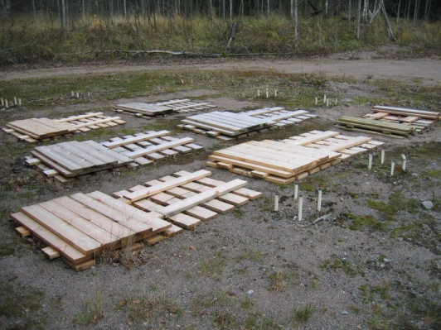
Thermowood D ja käsittelemättömän männyn pinta- ja sydänpuun lahon kestävyys 6 vuoden kenttäkokeen jälkeen, VTT, Otaniemi, ns. sovellettu double-deck koe (Metsä-Kortelainen & Viitanen 2015)

Slide 63
Puun kosteuden (moisture) ja lahonneisuuden (decay) välinen riippuvuus 6 vuoden kenttäkokeen jälkeen (Viitanen et al. 2013)
Lahon aste ilmoitettu %:na
→ 4 = 100 % eli kaikki näytteet olleet lahoja

Slide 64
Puun painekyllästys
Tarkoitettu ankariin käyttöoloihin, joissa lahoriski olennainen
  Maakosketus ja tukirakenteet (pylväät, aidan seipäät)
  Säälle alttiit terassit, laiturit, aitojen tukirakenteet ja pergolat
Tuotanto teollisesti ja aineet sallittu vain teollisuuden käyttöön
  Vesipohjaiset aineet, yleensä kupariyhdisteitä
  Öljypohjaiset aineet, yleisin ollut kreosoottiöljy
Puulaji mänty, jossa pintapuu pyritään kyllästämään kauttaaltaan, sydänpuu ei yleensä kyllästy
Kuusella onnistuu vain paikoittainen tunkeuma, ei hyväksytä NTR virallisesti valvotuiksi tuotteiksi Suomessa.

Slide 65
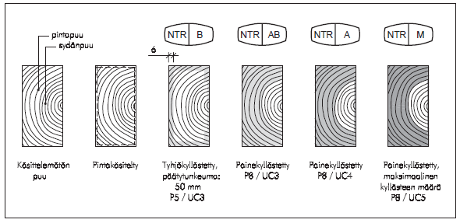
Kyllästetyn puun luokitus: NTR, Pohjoismaiden puunsuojausneuvosto
(RT 21-10880)
M valtameret
A maakosketus
AB maan pinnan yläpuolinen puu
B ikkunat ja ovet (harvoin käytössä)
Pintakäsittely esim. julkisivut (kuusi)
Painekyllästyksessä (luokat AB, A ja M) kylläste tunkeutuu männyn pintapuuhun mutta ei sydänpuuhun. Kyllästeen vaadittava pitoisuus riippuu luokasta ja aineesta . Vaadittavan pitoisuuden määrää NTR tutkimusten pohjalta.

Slide 66
Puun kestävyys varmistetaan rakennuksissa
Hoidetaan koko tuotantoprosessi niin, että puu- ja puutuotteet eivät altistu liialliselle kosteudelle / vioittumiselle
  Puun laatu, tuotantoprosessi, varastointi, rakenteet ja käyttöolot
Rakenteet
  Koko puutuotteiden käyttöketju niin, että tuotteet pysyvät riittävän kuivina niin, että seuraavat homeen ja lahon torjunnan kannalta kriittiset olosuhteet hallitaan
Käyttö
  Huolto ja korjaus ajoissa niin, että viat korjataan ja estetään vaurioiden kehittyminen

Slide 67
Puu säilyvyyden peruste: puumateriaalin on oltava riittävän kuivissa oloissa (Viitanen et al 2008)
Homeen kasvu estyy Lahon kehittyminen estyy

Slide 68
Puun kestävyyteen vaikuttavien kosteus- ja lämpöolojen arviointi
Käytetään apuna erilaisissa tutkimuksissa saatuja homeen ja lahon kehittymiseen ja kasvuun vaikuttavia kosteus- ja lämpötila-arvoja sekä niiden vaikutusaikoja
Erilaisia malleja on kehitetty sekä homeen että lahon osalta
Ne voidaan liittää kosteusteknisiin laskelmiin ja niiden pohjalta voidaan arvioida rakenteiden kosteusteknistä toimivuutta
Ohessa selostetaan homeen ja lahon kehittymiseen liittyviä malleja

Slide 69
Matemaattinen malli homesienten kasvun simulointiin puumateriaalissa (VTT malli)
Regression model on mould growth based on laboratory studies
Growth at different stage
.
Retardation of the growth
in the later stages
Delay of the growth
[Hukka and Viitanen 1999, Viitanen et al 2000]
69

Slide 70
Homeen kasvuennuste eri kosteusoloissa
5 ja 30 °C lämpötiloissa, puumateriaali

Slide 71
Homeen kasvuriski riippuu vaikutusajasta

Slide 72
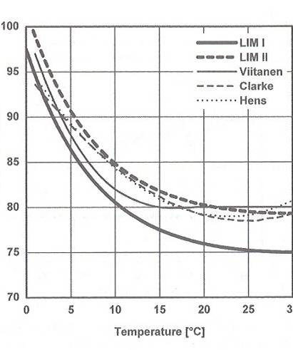
Erilaiset homeen kasvun mallit antavat samansuuntaisia tuloksia
Yleensä mallit perustuvat mittaus-tuloksiin, joissa on käytetty eri homesienilajeja, joko puhdas-viljelminä tai sekakasvustoina
Tulosten pohjalta tehdään
  regression analyysit
  Isoplet käyrät
  homekasvun mallit
Hygrotermiset laskelmat itiön
itämiseen ja homeen kasvulle
  tulosten pohjalta laaditaan kasvukäyrämallit
Relat
ive
Humidi
t
y

Slide 73
Perusmalli: lahon kehittymisen kosteus ja lämpöolot sekä niiden vaikutusaika (Viitanen 1996)
Laho kehittyy männyn pintapuuhun, kun mikroilmaston
kosteus > RH 94 – 99 % (*)
veden aktiivisuus > 0.94 – 0.99 tai puun kosteus (u) > 25 - 30 %
Lahon etenemiseen tarvitaan selvästi korkeammat kosteusolot u > 30 - 40 %
Nämä raja-arvot koskevat vain käsittelemätöntä männyn ja kuusen pintapuuta.
Muille puutuotteille raja-arvot voivat vaihdella.
Mikroilmaston RH:n, lämpötilan ja ajan merkitys lahon alkuvaiheen kehittymiseen männyn pintapuussa vakio-oloissa

Slide 74
Lahon kehittymisen mallintaminen puussa (Toratti et al 2009)
Lahon aktivoitumisprosessi:
α parametri: alussa 0 ja se voi kasvaa riippuen ympäröivistä oloista arvoon 1. Tämä prosessi voi palautua, jos olosuhteet tulevat laholle epäedullisiksi.
Tässä lahomallissa lahon kehittyminen on mahdollista vain, kun lämpötila on 0..30 ˚C ja mikroilmaston suhteellinen kosteus vähintäin 95%.

Slide 75
Lahon kehittymisen mallintaminen puussa (Toratti et al 2009)
Painohäviö (mass loss) tapahtuu:
Kun lahon aktivointi on tapahtunut eli α=1, muuten laho ei pääse kehittymään.
Kun laho (painohäviö) on tapahtunut, puu ei enää ole palautettavissa terveeksi.

Slide 76
Helsingissä mitatut kosteus- ja lämpötila-arvot vuoden aikana (Toratti et al 2009, Viitanen et al 2010).
Lahomallin soveltaminen Helsingissä, sateelle alttiissa oloissa
Laho ei kehity ensimmäisten vuosien aikana. Laho voi käynnistyä vasta 4 vuoden altistuksen jälkeen.

Slide 77
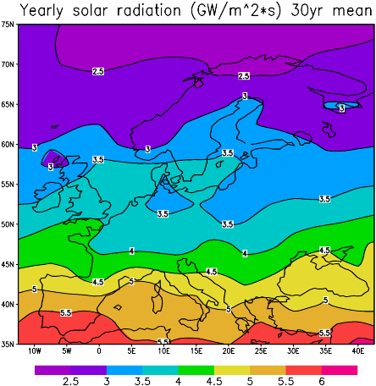
Ulkoilman sääolojen vaikutus sateille alttiina olevan puun lahoamisalttiuteen Euroopassa ja auringon säteily
Arvio perustuu lahomallin hyödyntämiseen 10 vuoden säätietoihin (Viitanen et al. 2010).
Puun pinnan lahoamisalttius (mass loss %) eri puolilla Eurooppaa.
Pohjois Euroopassa lahoa on vähemmän ja Pohjois-Lapissa lähes olematonta.
Auringon säteily Euroopassa säälle alttiilla pinnoilla. Etelä-Euroopassa säteily on selvästi aktiivisempaa kuin pohjoisessa.

Slide 78
Kirjallisuus (1)
Hukka, A, Viitanen, H. 1999. A mathematical model of mould growth on wooden material. Wood Science and Technology, Vol. 33, Nr. 6, Pp. 475 - 4
Lämpöpuuyhdistys: Hyvä tietää lämpöpuusta. Perustietoa puusta. Lämpöpuuyhdistys ry
Metsä-Kortelainen, S, & Viitanen, H. 2009. Decay resistance of sapwood and heartwood of untreated and thermally modified Scots pine and Norway spruce compared with some other wood species. Wood Material Science and Engineering, Vol. 3-4, Nr. 3, Pp. 105-114
Metsä-Kortelainen , S. & Viitanen H. 2015. Durability of thermally modified sapwood and heartwood of Scots pine and Norway spruce in the modified double layer test. Wood Material Science & Engineering
RT 21-10880 Kyllästetty puutavara. RT ohjetiedosto 2006.
Ojanen, T; Viitanen, H; Peuhkuri, R; Lähdesmäki, K ;Vinha, J; Salminen, K. 2010. Mould growth modeling of building structures using sensitivity classes of materials. Proceedings of Thermal Performance of the Exterior Envelopes of Whole Buildings XI International Conference (CD). DOE, BETEC, ASHRAE, Oak Ridge National Laboratory (ORNL) (2010), 10.
Viitanen, H. 1996. Factors affecting the development of mould and brown rot decay in wooden material and wooden structures. Doctoral Thesis . The Swedish University of Agricultural Sciences (SLU), Department of Forest Products. Uppsala (1996), 58 p. + app. 230 p.
Viitanen, H. 1997a. Modelling the time factor in the development of mould fungi in wood - the effect of critical humidity and temperature conditions. Holzforschung 51 (1): 6-14.
Viitanen, H. 1997b. Critical time of different humidity and temperature conditions for the development of brown rot decay in pine and spruce. Holzforschung 51 (2): 99-106

Slide 79
Kirjallisuus (2)
Viitanen, H. 2004. Betonin ja siihen liittyvien materiaalien homehtumisen kriittiset olosuhteet – betonin homeenesto. VTT Working Papers: 6
Viitanen H., Nurmi, A., Metsä-Kortelainen, S., Jämsä S. and Paajanen, L. 2008. Effect of coatings on the performance and durabiliy of birch plywood – Results after outdoor weathering and accelerated decay resistance assessment. Proceedings of the International Panel Products Symbosium 2008. Espoo, 24th-26th September. 2008. p 335 – 340. .
Viitanen, Hannu; Jämsä, Saila. 2010. Performance of coated heat treated Scots pine and Norway spruce after 15 years outdoor exposure. PRA's 7th International Woodcoatings Congress: Reducing the Environmental Footprint. Mercure Hotel Amsterdam Aan de Amstel, The Netherlandes, 12 - 13 Oct. 2010. PRA Coatings Technology Centre, ss. Paper 22, 1-7
    Viitanen, H; Paajanen, L; Mansikkamäki, P. 1984. Lahon- ja hyönteistenkestävä puulevy. Espoo, VTT. 89 s. + liitt. 9 s. Tutkimuksia / Valtion teknillinen tutkimuskeskus; 283.ISBN 951-38-2028-9
Viitanen, H; Vinha, J; Salminen K; Ojanen, T; Peuhkuri, R. Paajanen, L; Lähdesmäki, K. 2010. Moisture and bio-deterioration risk of building materials and structures. Journal of Building Physics. 33 (3) 201-224.
Viitanen, H, Toratti, T, Makkonen, L, Peuhkuri, R, Ojanen, T., Ruokolainen, L., Räisänen, J.. 2010. Towards modelling of decay risk of wooden materials. European Journal of Wood and Wood Products, Vol. 68, Nr. 3, Pp. 303 – 313

